Slide 1
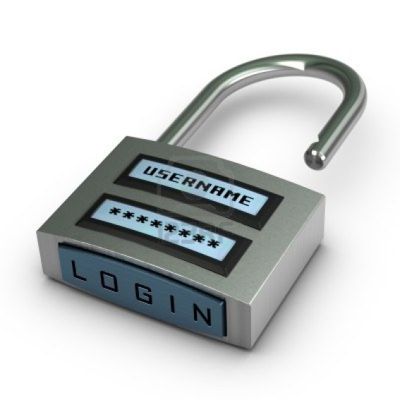

Самый надёжный пароль
Правила составления

Slide 2

Ключ от двери дома или Вашей квартиры – защищает ценности в реальном мире.
Пароль защищает виртуальные ценности в виртуальном мире.
От надежности пароля зависит безопасность аккаунтов в Интернете и на мобильных приложениях.

Slide 3

10 самых популярных паролей среди пользователей Интернета
PASSWORD или слово ПАРОЛЬ в транслитерации латиницей (gfhjkm).
QWERTY и другие варианты раскладки клавиатуры.
Простые числовые последовательности (12345678, 98765432, 2222222).
Сочетание простых числовых и буквенных потребностей (абвгд12345, ссссс7777 и т.д.)
Сочетание имен собственных (имя, фамилия) и значимость чисел (год рождения, номер телефона, номер паспорта) ИРА454, САНЯ2001.
Популярный молодёжный сленг, например ПЫЩПЫЩ ОЛОЛОЛО
Фразы типа ОТКРЫВАЙСЯ, ВПУСТИ МЕНЯ.
ILOVEYOU, MYKISS транслитерацией латиницы
Популярные виды спорта ХОККЕЙ, КЁРЛИНГ
Популярные имена: ЕВГЕНИЯ, АЛЕКСАНДР

Slide 4

ПРАВИЛА СОСТАВЛЕНИЯ НАДЕЖНЫХ ПАРОЛЕЙ
Главные признаки хорошего пароля:
1. Пароль должен:
состоять из 8-16 символов;
включать в себя буквы, цифры, специальные символы
включать символы и в нижнем и в верхнем регистре
2. Нельзя использовать словосочетания, предложения, которые легко угадать.
3. Для каждого аккаунта пользователь должен иметь свой пароль.
4. Нужно менять пароли к аккаунтам пользователя раз в 3-6 месяцев
5. Если произошла хотя бы одна попытка взлома одного из аккаунтов, следует поменять пароли на всех аккаунтах.

Slide 5
СПОСОБЫ СОСТАВЛЕНИЯ НАДЁЖНОГО ПАРОЛЯ
Для получения достаточно сложного, но надёжного пароля, к тому же легко запоминается, можно использовать любое слово, зашифровав его с помощью некоторых эффективных методов:
Транслитерация. Если взять любое слово из русского языка, набрать его на клавиатуре английской раскладкой, получится просто сочетание символов, без смысла и значения. Например, УСТОЙЧИВОСТЬ – «ECNJQXBDJCNM». Так метод практически не подходит для устройств с виртуальной клавиатурой, где отсутствует двойная подпись клавиш.
Смещение символов на клавиатуре. При написании слова каждый раз смещаться по клавиатуре на одну клавишу вправо. Например, РНОМТЕ – это слово «персик». Если менять направление смещения против и по часовой стрелке, можно использовать сложные смещения. Например, «вечер» - «ЫКСНП».
Акроним . Если взять первые буквы слов известной фразы, то получим акроним, чтобы создать новый пароль. «ВЧБНЧКСУД» - первые строки стихотворения С. Есенина – «Вечер черные брови насопил. Чьи-то кони стоят у двора».
Псевдографика. Это сложный, но запоминающийся пароль с помощью псевдографики. Например, набор символов *\(^_^)/*

Slide 6

2. Чтобы сделать надёжный пароль, необходимо использовать несколько методов шифрования. Например, если мы возьмём слово ВЕСНА, напишем его транслитером – DTCYF, добавим через одну букву цифры в обратном порядке - D5T4C3Y2F1, поменяем цифры через одну на соответствующие им символы – D5T$C3Y@F1
3. Одну и ту же систему шифрования можно использовать для разных паролей. Например: ПАРОЛЬMAIL.RU, ПАРОЛЬVK.COM. Это упрощает процедуру запоминания паролей и делает их достаточно безопасными и надёжными.
Берегите пароли, будьте бдительны, защитите свои персональные данные.

